Slide 1

ZHAO
LUSI
赵 露 思
中国大陆影视女演员 · 甜宠剧人气之星
1998.11.09 出生 · 四川成都
ZHAO LUSI · 赵露思
影视 / 音乐 / 时尚 / 公益 多栖艺人
资料整理 · 2026 · 基于公开信息
01 / 10
Notes:
今天想和大家聊一位非常受大家喜爱的中国大陆影视女演员——赵露思。她出生于一九九八年的成都，凭借甜美清新的形象和扎实的演技，在影视、音乐、时尚、公益等多个领域全面开花，成为新一代人气极高的多栖艺人。接下来的几张，我们就一起走进她的世界。

Slide 2
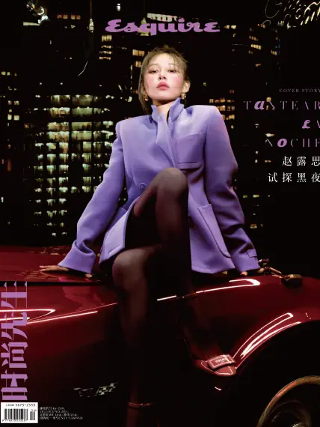
人物档案
ZHAO LUSI · PROFILE
出生信息
1998年11月9日 · 四川省成都市
教育背景
明道大学时尚造型系 · 曾赴美国洛杉矶交换
出道起点
2016《火星情报局第二季》出道 · 2017《凤囚凰》入行
生活趣事
甜妹外表 · 实力内核
爱吃辣 · 在台读书时曾在校经营馄饨店
资料来源：公开百科信息
02 / 10
Notes:
先来认识一下她的基本档案。赵露思一九九八年十一月九日出生于四川成都，大学就读于台湾明道大学的时尚造型系，期间还曾到美国洛杉矶做交换生。她其实在一六年就通过综艺《火星情报局第二季》出道，一七年凭借《凤囚凰》正式进入演艺圈。生活中的她非常爱吃辣，当年在台湾读书时，还在学校美食街经营过一家小馄饨店，相当接地气。

Slide 3

出道与成长
JOURNEY · 2016 – 2024
成长的轨迹
2016
2018
2022
出道
崭露头角
现象级爆款
《火星情报局》
《哦！我的皇帝陛下》
《星汉灿烂·月升沧海》
初登舞台
总播放量突破 20 亿
全网热议
16
17
18
20
22
24
2017
2020
2024
入行
成功出圈
再创高峰
《凤囚凰》
《传闻中的陈芊芊》
《珠帘玉幕》
正式进入演艺圈
人气与口碑双丰收
大女主剧集
关键节点：出道 → 出圈 → 爆款
03 / 10
Notes:
她的演艺之路，是一部稳步上升的成长史。一八年主演的《哦！我的皇帝陛下》播放量突破二十亿，让她崭露头角；二零二零年的《传闻中的陈芊芊》让她彻底出圈，收获超高人气；二零二二年的《星汉灿烂·月升沧海》更是一举成为现象级爆款；到了二零二四年的《珠帘玉幕》，她再次用大女主的角色证明了自己。从青涩到成熟，每一步都扎实而耀眼。

Slide 4
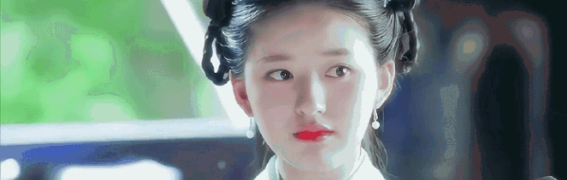



代表作品
SIGNATURE WORKS
《传闻中的陈芊芊》
《星汉灿烂·月升沧海》
2020 · 出圈代表作
2022 · 现象级爆款
《神隐》
《珠帘玉幕》
2023 · 仙侠奇幻
2024 · 大女主成长
04 / 10
另有《我，喜欢你》《许我耀眼》《且试天下》等众多作品
Notes:
聊到她的代表作，那真是数都数不过来。甜宠古装剧《传闻中的陈芊芊》是她出圈的关键之作，《星汉灿烂·月升沧海》口碑与热度双爆，《神隐》展现了她在仙侠题材上的驾驭力，而《珠帘玉幕》则让她成功转型为大女主担当。当然还有《我，喜欢你》《且试天下》《许我耀眼》等众多作品，每一部都让人印象深刻。

Slide 5

荣誉与认可
AWARDS & RECOGNITION
第7届横店影视文荣奖 · 最佳女主角
2020
2020 · 凭《传闻中的陈芊芊》获奖
第16届首尔国际电视节 · 亚洲之星
2021
2021 · 凭《长歌行》获得
腾讯视频星光大赏 · 年度最具人气演员
2023
2023 · 年度海外最具人气演员
商业价值 TOP10 明星
2024
2024 · 年度商业价值认证
实力与星光并存
亚太 U30 杰出青年领袖
2025
2025 · 社会影响力表彰
摘录代表奖项 · 资料整理自公开信息
05 / 10
Notes:
这些努力也获得了行业和观众的认可。她凭《传闻中的陈芊芊》拿下第七届横店文荣奖最佳女主角，凭《长歌行》获得第十六届首尔国际电视节亚洲之星，还在二零二三年腾讯星光大赏上捧回年度最具人气演员的殊荣。从商业价值到社会影响力，她连续多年上榜年度明星榜单，还获评亚太地区三十岁以下杰出青年领袖，实力与人气兼备。

Slide 6

不止是演员
BEYOND ACTING
演员 · 主角担当
甜宠剧与人气剧的"扛把子"，共情力与 CP 感俱佳
歌手 · 音乐唱作
发行《Don't Wanna Know》等多支单曲，兼顾影视插曲
电影 · 银幕新星
《缝纫机乐队》《1921》《云边有个小卖部》等
演唱会 · 舞台爆发
2026 个人演唱会 StayRomantic · 多面驾驭
多栖发展 · 全面开花
演员 · 歌手 · 电影 · 演唱会 多维成长
06 / 10
Notes:
其实，赵露思远不止是一名演员。她还是一名歌手，发行过多支单曲，比如《Don't Wanna Know》；她也进军大银幕，出演过《缝纫机乐队》《1921》《云边有个小卖部》等电影；二零二六年，她更举办了个人演唱会，展现了舞台上的另一面。可以说，她在演员、歌手、电影、演唱会等多个领域全面开花。

Slide 7

商业与副业
BUSINESS & BRAND
美妆品牌 · ROSE AMIGO
2026 年创立 · 本人控股 90%，已开官方旗舰店
甜品店 · ROSY WYLIE
曾于横店经营人气甜品店（2024 年闭店）
商业代言 · 时尚常客
多支品牌代言，ELLE / 时尚先生等杂志封面常客
商业价值 · 持续领跑
连续上榜年度商业价值 TOP10，影响力转化为品牌力
人气即品牌力
副业版图：美妆 · 餐饮 · 代言 · 品牌
07 / 10
Notes:
她的商业版图同样亮眼。二零二六年，她创立了个人美妆品牌，并持股九成，充分体现了她的经营头脑；早前她还曾在横店经营过人气甜品店。加上众多商业代言和时尚杂志封面常客的身份，她的商业价值连续多年位居行业前列，真正实现了从人气到品牌力的转化。

Slide 8

温暖的力量
WARMTH & IMPACT
流浪动物救助 · 领养代替购买
2015 年至今持续投身，家中收养多只流浪猫狗
多次公益捐款
武汉 / 河南 / 甘肃 / 青川助农 / 香港 多次捐赠
巴黎奥运会火炬手
2024 年作为第 14 号火炬手参与奥运圣火传递
公益基金 · 爱心传递
四川省"小小的守护"公益基金感谢捐赠百万善款
有颜 · 更有爱
公益行动 · 用影响力传递温度
08 / 10
Notes:
更让人感动的是她的公益心。赵露思从二零一五年起就坚持救助流浪动物，倡导领养代替购买；她多次为武汉、河南、甘肃等地的灾情捐款，还热心助农，帮助青川的农产品打开销路。二零二四年，她还作为火炬手参与了巴黎奥运会的圣火传递。颜值与善良并存，让人由衷敬佩。

Slide 9

影响力
IMPACT & INFLUENCE
人物评价
甜美可人 · 自带轻喜剧气质 · 善于营造 CP 感
千万+
20亿+
10+
TOP10
社交平台粉丝量级
单部剧集播放量
主演剧集数量
年度商业价值排行
影响力数据 · 基于公开报道整理
09 / 10
Notes:
这一切汇聚成了她巨大的影响力。她拥有千万级的社交平台粉丝，单部剧集播放量突破二十亿，主演剧集超过十部，商业价值稳居年度榜单前十。媒体评价她甜美可人，自带轻喜剧气质，又非常善于营造 CP 感。可以说，她是当下最炙手可热的人气女演员之一。

Slide 10

谢谢观看
赵露思 · ZHAO LUSI
1998 · 成都 · 影视 / 音乐 / 公益
期待她在银幕上
带来更多闪耀时刻
人物介绍 · 资料整理自公开信息 · 2026
10 / 10
Notes:
以上就是关于赵露思的完整介绍。从一个爱吃辣的成都女孩，到如今多栖发展的顶流艺人，她的每一步都带着真诚与努力。期待她在未来的银幕上，继续带来更多闪耀的时刻。感谢观看。

